Slide 1
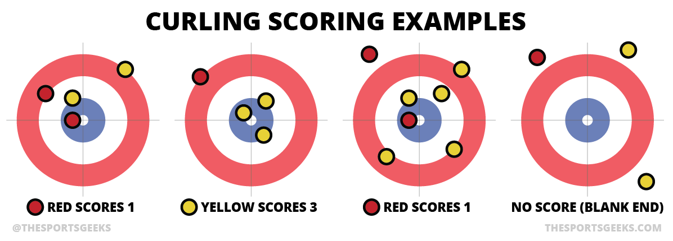

Slide 2
1 punt
3 punten
1 punt
geen punten (blanco spel)

Slide 3
1 point
3 points
1 point
no points (blank end)

Slide 4
c
(x, y)
d
r
(0, 0)

Slide 5
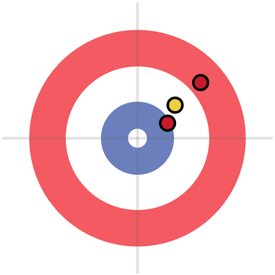
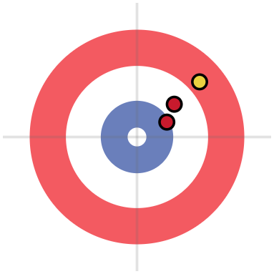
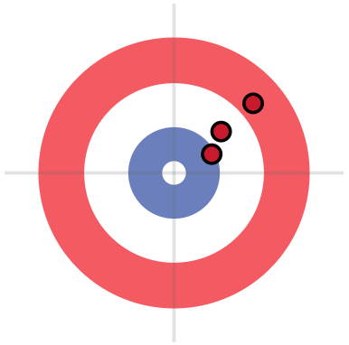
(42,37)
(25,22)
(0,0)
(20,10)
1 punt
2 punten
3 punten

Slide 6
(42,37)
(25,22)
(0,0)
(20,10)
1 point
2 points
3 points

